Slide 1
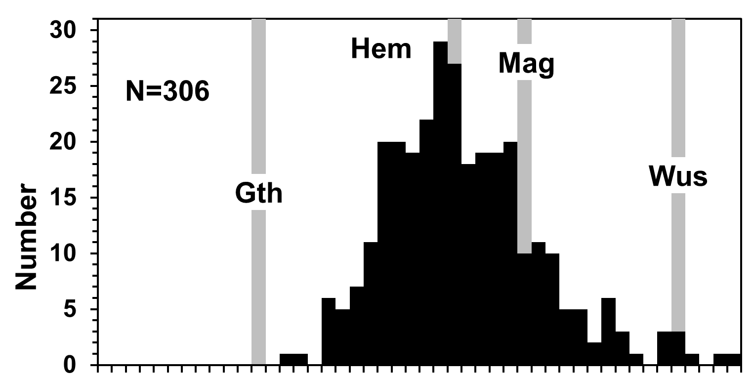
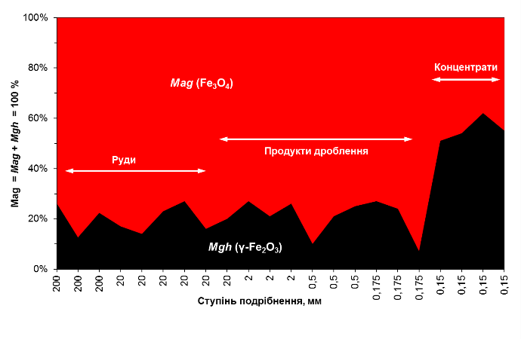
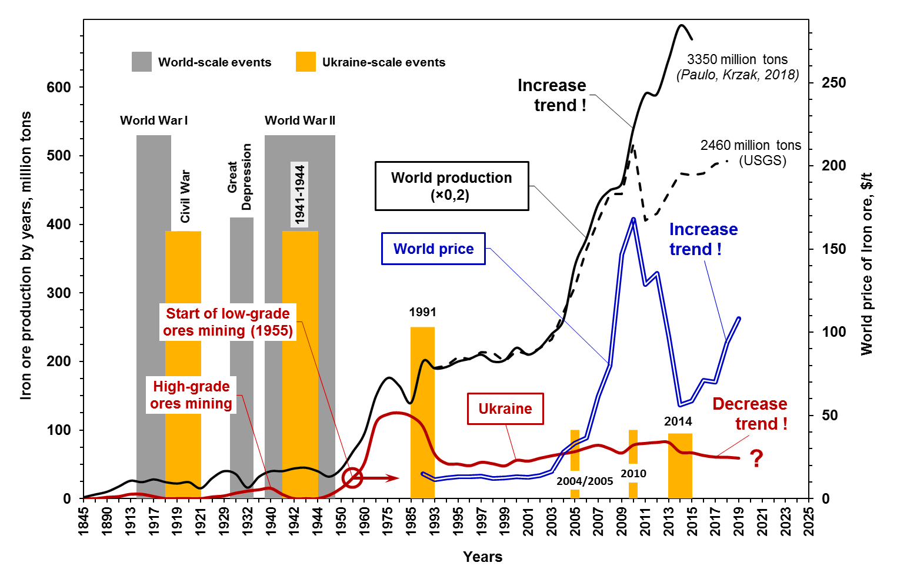
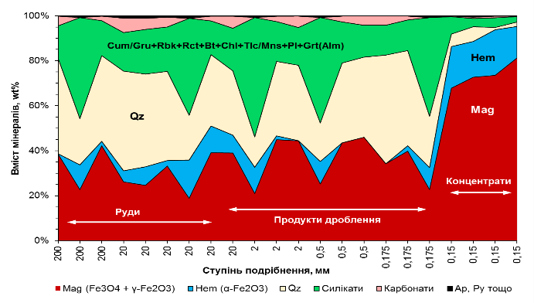
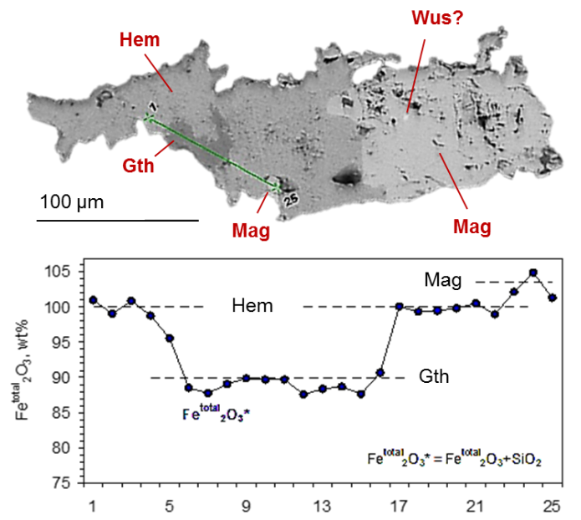
22БП049-01 «Сучасні технології дослідження наявної стратегічної та критичної мінеральної сировини для забезпечення об’єктивної оцінки її якості»
Науковий керівник: д. геол. наук Сергій ШНЮКОВ
Фінансування:
Загальний фонд: 1894,21 тис. грн
Спеціальний фонд (зароблено): 715 тис. грн
(договори - 3)
Статті в Scopus та WOS: 22
Розроблено наукові засади сучасної технології комплексного дослідження речовинного складу стратегічної та критичної мінеральної сировини України, яка забезпечує коректну оцінку її якості, оперативний супровід та корегування видобутку і переробки для підтримки належного якісного рівня та ліквідності кінцевих товарних продуктів.
Вирішення на прикладі
залізних руд України
Проблема II: Відсутність сучасних, однак достатньо простих та дешевих технологій комплексного дослідження речовинного складу руд, які могли б забезпечити коректну оцінку їх якості та інвестиційної привабливості.
Проблема I: очевидна тенденція до зниження вітчизняного видобутку залізних руд на тлі зростання їх світового видобутку та підвищення цін
Основне досягнення: Розроблена оригінальна дослідницька методологія та комплекс сучасного прецизійного аналітичного обладнання (EMP, WDXRF, EDXRF, XRD тощо) інтегровано в єдину технологію оцінки якості різних видів стратегічної та критичної мінеральної сировини і продуктів її переробки, придатну для практичної реалізації за допомогою відносно простих та дешевих лабораторних засобів. Широка апробація розробки.
Публікації за темою висвітлені
у високорейтингових
наукових журналах
Cекція – Раціональне природокористування
ННІ «Інститут геології»

